Slide 1
Kelompok 4 (Sistem Perangkat Lunak):
Hendy Ramadhan Pratama (210010237)
Muhammad Fadli Ajidhansyah (2110010505)
Muhammad Rizky Rinaldy (2110010426)
Najmaraissa Athalia Azhar (2110010631)
Rabi’ah Al Awalia (2110010547)

Slide 2
01
Pengertian Perangkat lunak
03
Pengertian Perangkat Lunak Aplikasi
02
Pengertian Perangkat Lunak System
04
Pengertian Bios
05
Kendala dan Solusi yang biasa muncul terkait system perangkat lunak

Slide 3
Pengertian Perangkat Lunak
Perangkat lunak atau software adalah sekumpulan data elektronik yang tersimpan dan dikendalikan oleh perangkat komputer. Data elektronik tersebut meliputi instruksi atau program yang nantinya akan menjalankan perintah khusus. Perangkat lunak juga bisa disebut sebagai bagian system dalam komputer yang tidak memiliki wujud fisik yang diinstal dalam sebuah komputer atau laptop agar bisa dioperasikan. Perangkat lunak berfungsi sebagai memproses data,perintah,instruksi. Berfungsi untuk sarana interaksi yang menghubungkan antara pengguna dengan perangkat kerasnya. Berfungsi untuk mengidentifikasi suatu program yang ada disebuah komputer. Berfungsi untuk menyediakan fungsi dasar dari sebuah perangkat keras agar dapat dioperasikan. Berfungsi untuk penerjemah suatu perintah software lainnya kedalam Bahasa mesin agar dapat dimengeri oleh komputer.
.

Slide 4
Pengertian Perangkat Lunak System
Perangkat lunak sistem (system software) adalah sebuah istilah generik pada sistem komputer sebagai pengontrol dan mangatur perangkat keras (hardware) pada lapisan pertama. dimana perangkat lunak atau software akan membantu untuk memanajemen, memproses dan megelola perangkat keras agar berjalan secara optimal. Ketika perangkat keras dinyalakan, maka perangkat lunak sistem akan memproses sumberdaya, menajemen proses dan menggani strukdata sebuah perangkat keras.

Slide 5
Contoh Perangkat Lunak System
Contoh System Software pada komputer dan smartphone:
Microsoft Windows merupakan sekelompok dari beberapa sistem operasi yang dikembangkan oleh Microsoft
Linux merupakan salah satu contoh pengembangan perangkat lunak bebas dan sumber utamanya yang terbuka
Appel Inc merupakan perusahaan AS yang mendesain, mengembangkan dan menjual perangkat elektronik dan perangkat lunak komputer,.
Android merupakan sebuah sistem operasi yang dirancang oleh perusahaan Google dengan basis kernel Linux dan juga berbagai perangkat lunak seperti Open Source dan lainnya.
Windows Phone merupakan keluarga sistem operasi perangkat bergerak yang dikembangkan oleh miscrosoft.
IOS merupakan sistem operasi seluler yang dibuat dan dikembangkan oleh Apple Inc.

Slide 6
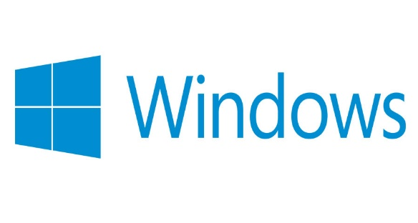

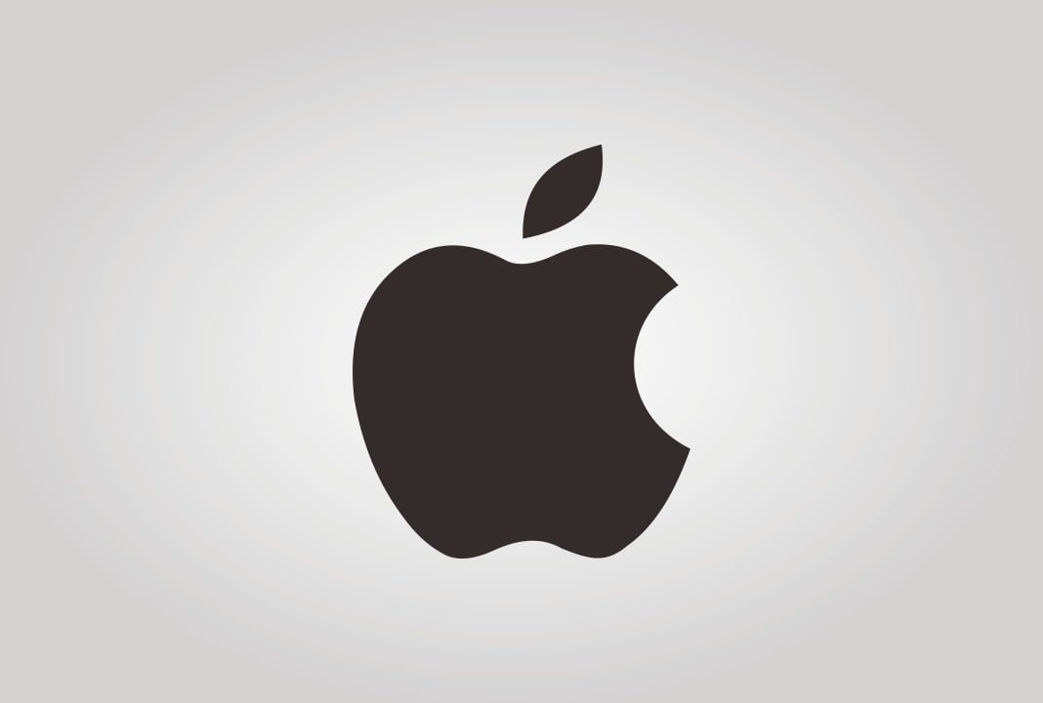

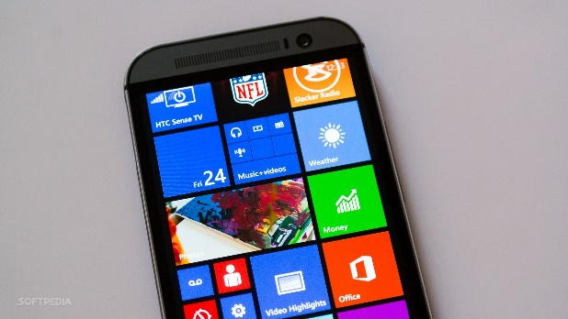
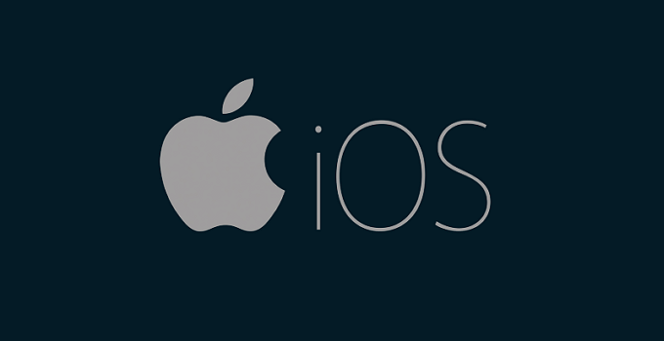
Gambar pada perangkat lunak system

Slide 7
Perangkat Lunak Aplikasi
Perangkat lunak aplikasi adalah perangkat lunak yang membantu pengguna dalam menyelesaikan tugas-tugas seperti melakukan riset online, mencatat catatan, mengatur alarm, merancang grafik, membuat catatan akun, melakukan perhitungan atau bahkan bermain game. Mereka berada di atas perangkat lunak sistem.
Contoh Perangkat Lunak Aplikasi:
- Microsofts Word adalah salah satu software pengolah kata yang dibuat pada tahun 1983.
- Mocrosoft Access adalah perangkat lunak manajemen basis data.
- Microsoft Excel adalah Microsoft Excel atau Microsoft Office Excel adalah sebuah program aplikasi lembar kerja yang dibuat dan didistribusikan oleh Microsoft Corporation yang dapat dijalankan pada Microsoft Windows dan Mac OS.

Slide 8
Perangkat Lunak Aplikasi
Contoh Perangkat Lunak Aplikasi:
Firefox adalah browser web yang dirancang untuk menjaga informasi Anda tetap terlindungi
Safari adalah browser web yang dirancang oleh Apple
Chrome adalah browser web yang dapat digunakan dengan berbagai sistem operasi
Microsoft Powerpoint adalah program perangkat lunak aplikasi yang memberi Anda kemampuan untuk membuat presentasi khusus.
WordPad adalah perangkat lunak aplikasi pengolah kata sederhana

Slide 9



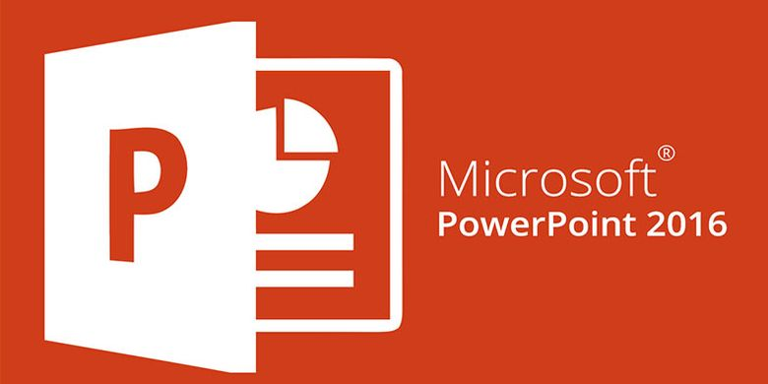




Gambar pada perangkat lunak aplikasi

Slide 10
Pengertian BIOS
BIOS adalah singkatan dari Basic Input Output System, merupakan suatu software (ditulis dalam Bahasa assembly yang mengatur fungsi dasar dari perangkat keras (hardware) komputer. BIOS tertanam dalam sebuah chip memory (ROM ataupun Flash Memory berbahan Comlpimentari Metal Oxide Semiconductor (CMOS) yang terdapat pada motherboard.
Fungsi utama BIOS adalah untuk instruksi yang dikenal dengan istilah POST (Power On Selft Test) yaitu perintah untuk menginisialisasi dan identifikasi perangkat sistem CPU, RAM, VGA, Card, Keyboard, dan Mouse, Hardisk drive, Optical (CD/DVD) drive dan hardware lainnya pada saat komputer mulai booting.

Slide 11
Jenis-jenis BIOS
AMI BIOS merupakan BIOS yang dikembangkan dan di produksi oleh American Megatrend Inc. Perusahaan ini berasal Amerika yang fokus pada pengembangan perangkat keras dan perangkat lunak computer.
AWARD BIOS merupakan salah satu BIOS yang dikembangkan dan di produksi oleh Award Software Inc. Perusahaan ini berasal dari Amerika yang bergerak dalam industri software dan bermarkas di Los Gatos, California, Amerika.
PHOENIX BIOS merupakan BIOS yang dikembangkan oleh Phoenix Tecnologies Inc. Perusahaan ini memiliki markas di Pasadena, California Amerika dan didirikan pada 1979.
IBM BIOS merupakan BIOS yang dikembangkan oleh IBM Inc. Perusahaan ini berdiri pada 1911 dan bermarkas di Armonk, New York, Amerika Serikat. Agar bisa masuk k edalam setup IBM BIOS, perlu dilakukan dengan menekan tombol F2 pada saat proses POST (Power On Self-Test).

Slide 12
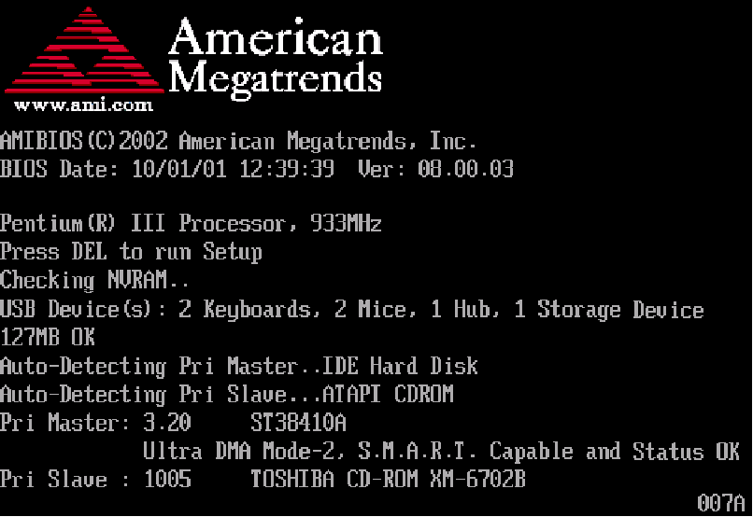
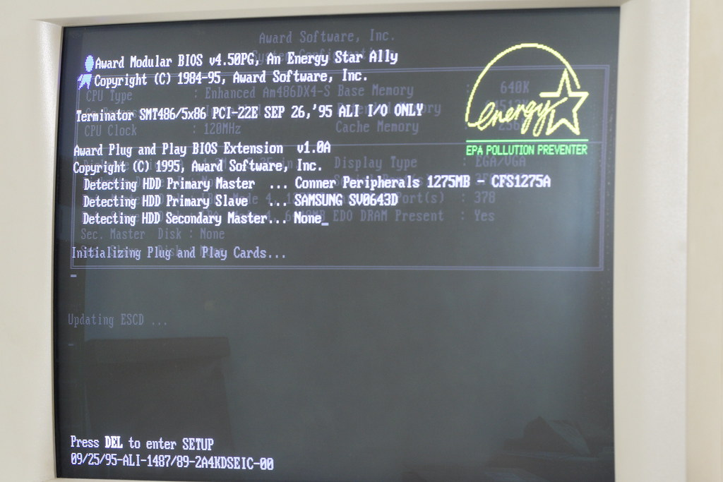
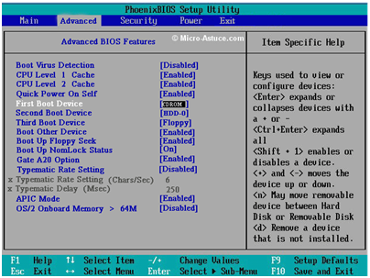
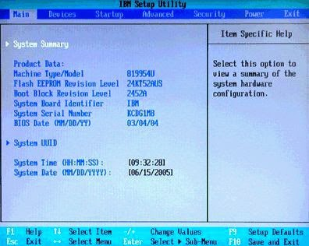
Gambar pada BIOS

Slide 13
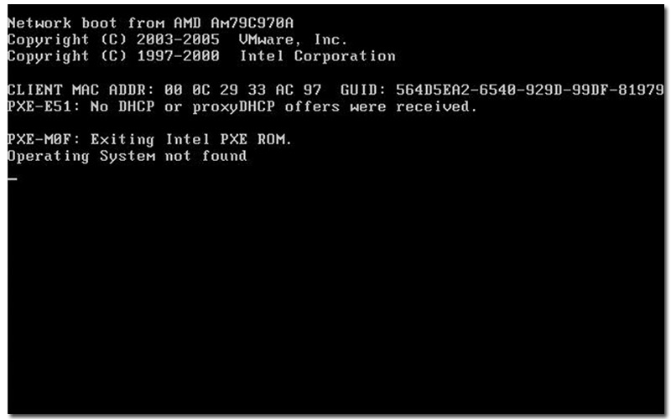
Kendala dan Solusi yang terkait pada system perangkat lunak
Permasalahan Harddisk muncul pesan “Operating system Not Found”
Munculnya tulisan “Operating system Not Found” menujukkan bahwa operating system rusak. Solusinya dengan cara install ulang.

Slide 14
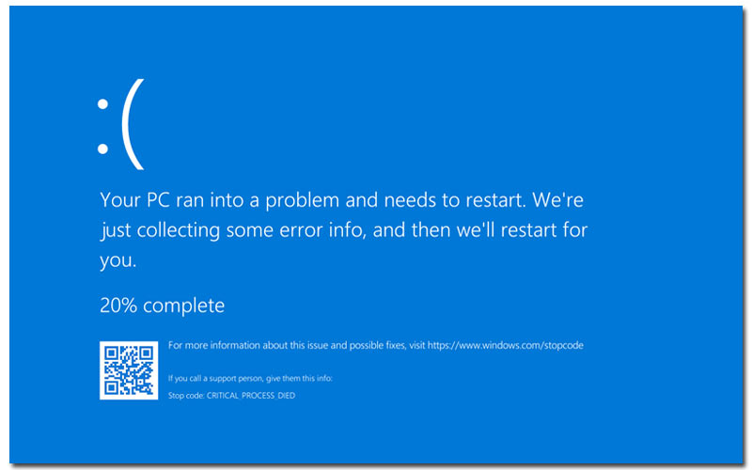
Kendala dan Solusi yang terkait pada system perangkat lunak
2. Permasalahan Ketika tampilan komputer bermasalah
Terkadang layar monitor muncul masalah blue screen yang umumnya disebabkan oleh windows yang bermasalah. Solusinya paling mudah adalah menginstal ulang windows dan melakukan refresh pada memori.

Slide 15

THANK YOU

